Slide 1
1. DXY(US Dollar Index)
미국 달러 인덱스(US Dollar Index, DXY)
세계 주요 6개국 통화에 대한 달러화의 평균적인 가치를 보여주는 지표
미국 연방준비제도 이사회(FRB)에서 작성, 발표
유로(EUR), 일본 엔(JPY), 영국 파운드(GBP), 캐나다 달러(CAD), 스웨덴 크로네(SEK), 스위스 프랑(CHF) 에 대한 달러 가치를 지수화
비중은 각 국가의 경제 규모에 비례하여 결정
상대적인 개념: DXY의 약세가 미국 경제 좋지 않다는 의미, 타 국가 경제 좋다는 의미.

Slide 2
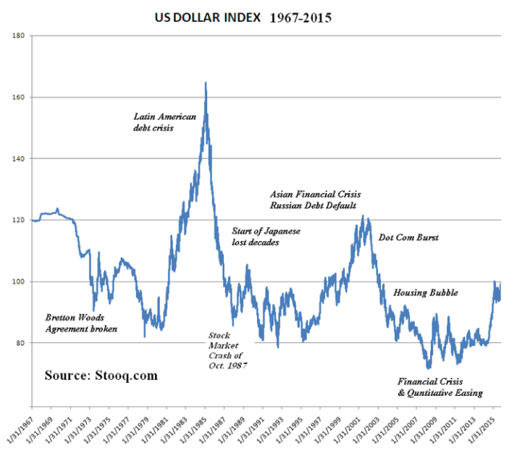
1. DXY(US Dollar Index)
2) DXY로 보는 세계 주요 사건
브레튼우즈 체제 붕괴
라틴아메리카 부채 위기
블랙먼데이
아시아 경제 위기
닷컴버블
금융위기

Slide 3
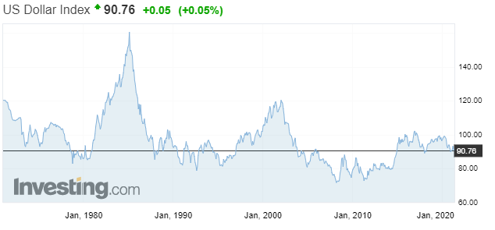
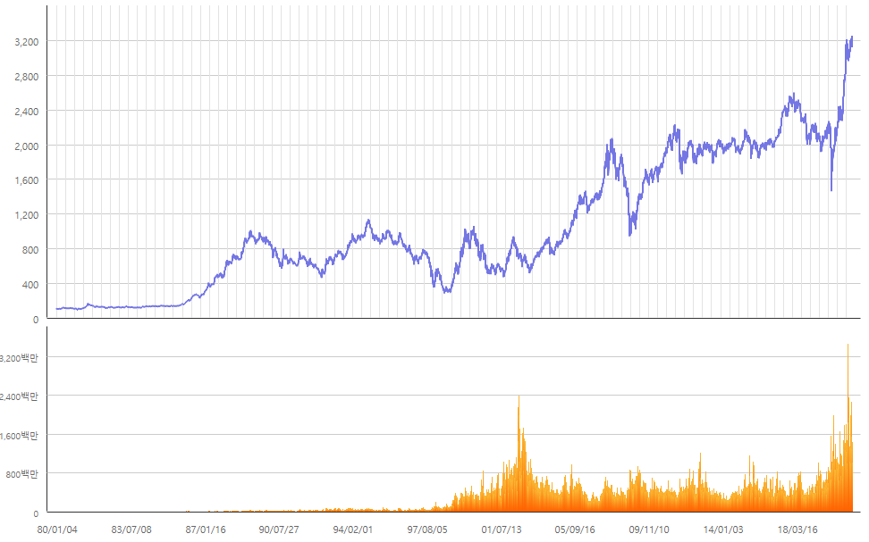
1. DXY(US Dollar Index)
3) DXY 와 KOSPI 관계
보통 반비례하는 관계
`85 ~ `87 DXY 하락
`95 ~ `01 DXY 상승
`02 ~ `05 DXY 하락
4) DXY 와 다른 지수 관계
달러 인덱스 & WTI 원유가격
역상관관계
달러인덱스 & 상품지수
역상관관계

